Slide 1


Interna struktura i organizacija
skladišta podataka MongoDB
STUDENT
MENTOR
Katarina Filipović
Doc. Dr Aleksandar Stanimirović

Slide 2

Karakteristike MongoDB baze podataka
Dokumentno orjentisana NoSQL baza podataka
Sadrži heterogene podatke
Ne zahteva unpared definisanu šemu
Skalabilnost
Visoke performanse
Zvanična podrška za drajvere za jezike kao što su C, C++, C#, Java, Pithon..
Ograničena veličina dokumenta

Slide 3
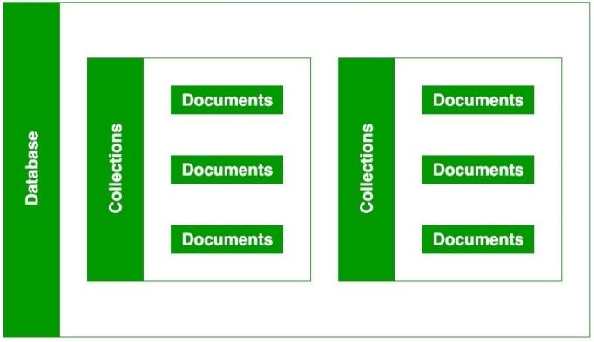
Struktura baze podataka

Slide 4
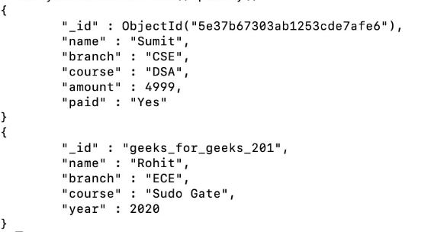
Kolekcija
Dozvoljeno više kolekcija u bazi podataka
Ekvivalentne tabeli u relacionj bazi podataka
Sadrži dokumente različite strukture
Ukoliko nije kolekcija kreirana, dodavanjem dokumenta se kreira
Postoje različite vrste kolekcija

Slide 5
Vrste kolekcija
TTL kolekcija
Ograničena kolekcija
Sistemska kolekcija
Normalna kolekcija
GridFS kolekcija
Geoprostorna kolekcija

Slide 6
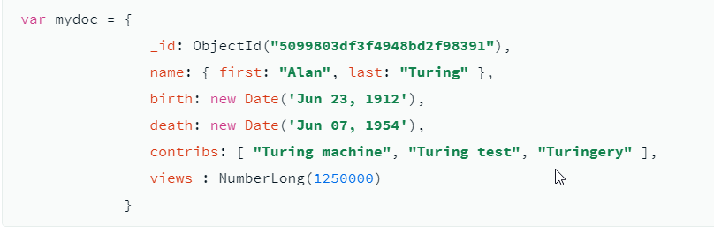
Dokument
MongoDB skladišti podatke u BSON formatu
BSON predstavlja prošireni binarni prikaz JSON dokumenta
BSON sadrži tipove koje JSON nema kao što su: Bindata, Minkey, Binarni podaci, ObjectID, Decimal, Datum i vreme..
Dokument je sastavljen od parova polja i vrednosti

Slide 7
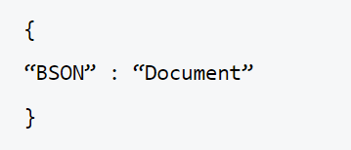
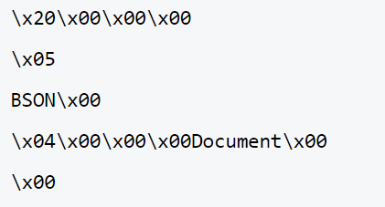
Kako se BSON dokument čuva u bazi podataka
Veličina dokumenta
Tip polja
Ime polja
Vrednost polja
Oznaka za kraj

Slide 8
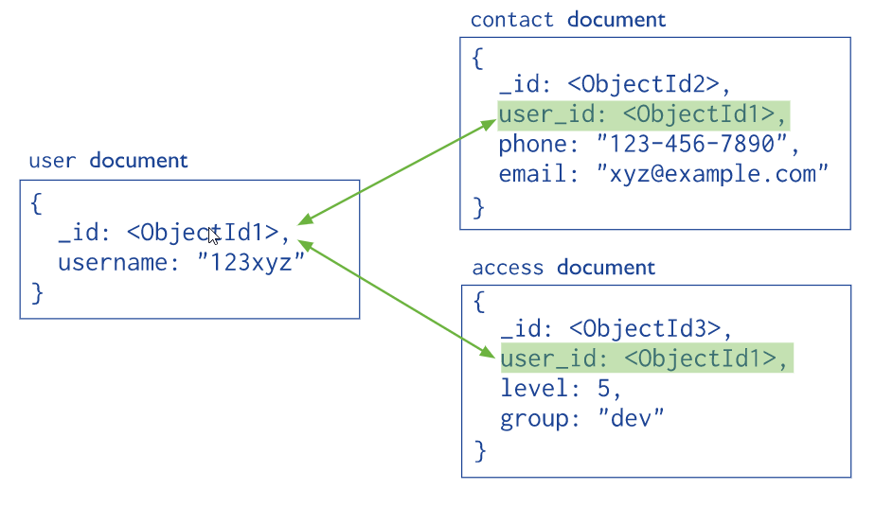
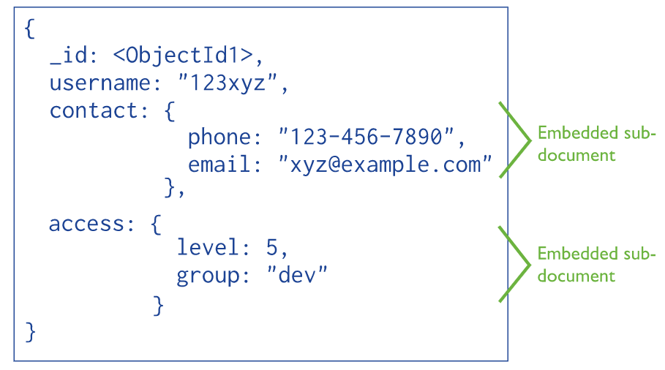
Dokument
Ugradjeni i referentni dokumenti se koriste kako bi se uspostavio odnos izmedju podataka
Referentni čuvaju referencu na dokument
Ugradjeni čuvaju povezane podatke u okviru dokumenta

Slide 9
GridFS sistem
Maksimalna veličina BSON dokumenta je 16 megabajta
GridFS se koristi za smeštanje dokumenata koji su veći od maksimalne veličine koja može da se smesti
Dokumenti se dele na komade od 255kB
Koristi dve kolekcije za smeštanje
Chunks čuva delove datoteka
Files čuva metapodatke
Ove dve kolekcije se čuvaju u korpi
Za svaku od kolekcija se kreira indeks

Slide 10
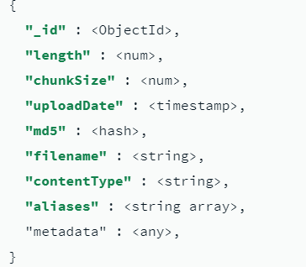
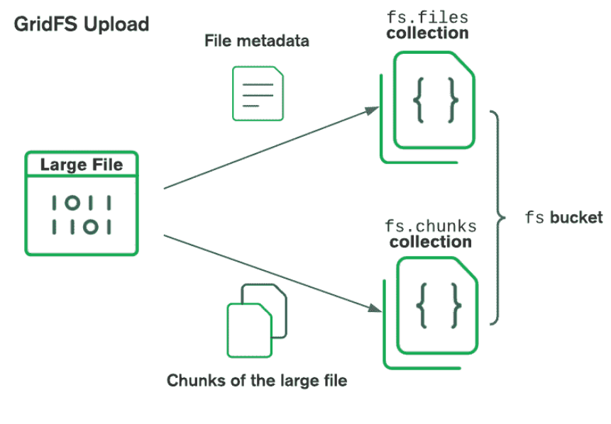
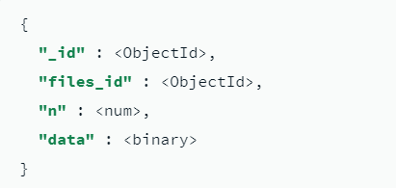
GridFS sistem

Slide 11
Mehanizmi za skladištenje
WiredTiger mehanizam
Pruža model istovremenosti na nivou dokumenta
Kontrolne tačke
Kompresiju
2. In–memory mehanizam
Istovremenost na nivou dokumenta

Slide 12

Hvala na pažnji!
Notes:
To view this presentation, first, turn up your volume and second, launch the self-running slide show.

